Slide 1


Fundamentos de Redes
Capa de Transporte
Daniel Barragán C.
daniel.barragan@correounivalle.edu.co
Lunes y Miércoles 3:00 pm a 5:00 pm – Edificio 331 Oficina 2114

Slide 2
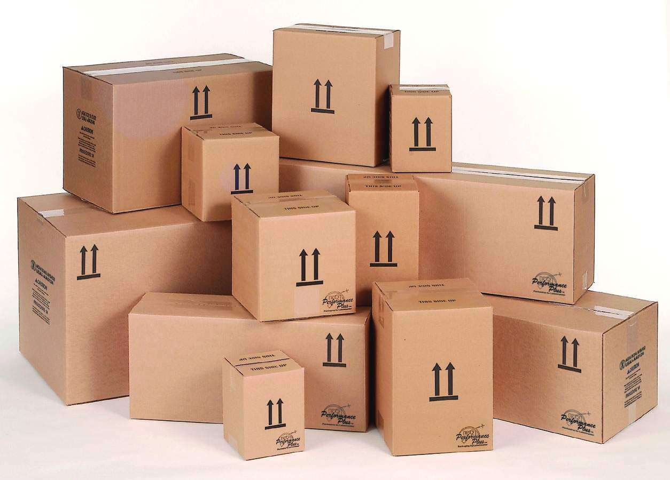
http://eisc.univalle.edu.co/cursos/web/ver/750001M/7
Capa de transporte

Slide 3
Agenda
Introducción
Servicios de la Capa de Transporte
Multiplexación de Aplicaciones
UDP (User Datagram Protocol)
TCP (Transmission Control Protocol)

Slide 4

Introducción
Proporciona una comunicación lógica entre aplicaciones. Desde el punto de vista de las aplicaciones es como si estuvieran conectadas físicamente aunque se encuentren en distintos lugares del planeta

Slide 5
Servicios
La capa de transporte provee los siguientes servicios:
Multiplexación de aplicaciones
Detección de error
Servicio orientados y no orientados a conexión
Entrega confiable: confirmaciones de envió y recepción
Control de flujo: monitoreo de buffers en emisor y receptor
Control de congestión

Slide 6

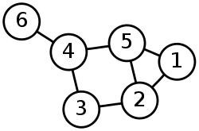
Multiplexación de Aplicaciones
Capa de red
IP se encarga de la comunicación de equipo a equipo. IP no entrega información entre aplicaciones.

Slide 7
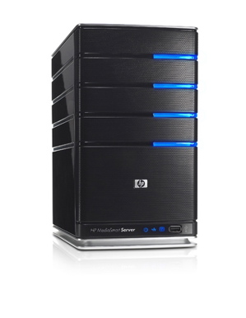


Multiplexación de Aplicaciones
Capa de transporte
La capa de transporte extiende la comunicación proporcionada por la capa de red para proporcionar conexión entre aplicaciones

Slide 8




Multiplexación de Aplicaciones
La capa de transporte recibe los segmentos de información de la capa de red y se encarga de entregarlos a la aplicación apropiada

Slide 9
Multiplexación de Aplicaciones
A cada aplicación se le asocia un numero de puerto, de esta manera se tiene una identificación única de las aplicaciones
x
3306
y
80
z
22

Slide 10
Multiplexación de Aplicaciones
Los puertos del 0 al 1023 se consideran puertos reservados. Los puertos del 1024 al 65535 son puertos de propósito general
x
3306
y
80
z
22

Slide 11
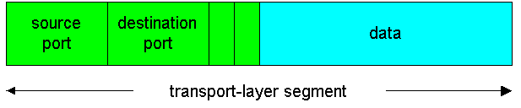
Multiplexación de Aplicaciones
Segmento de información
Los segmentos de información de la capa de transporte incluyen información del puerto origen y puerto destino de la comunicación

Slide 12
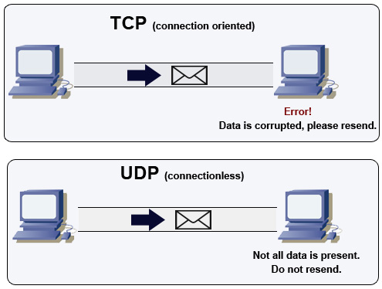
UDP
User Datagram Protocol
Protocolo No Orientado a Conexión.

Slide 13
UDP
Generalidades
No hay establecimiento de la conexión. Los datos se envían directamente sin negociar la comunicación
No se guarda estado de la conexión. No se guarda información para el control de flujo o confirmación
Tiene una longitud de 64 bits (8 bytes) que se adicionan al mensaje de la capa de aplicación
La tasa de envío de información es variable y depende del estado de la red (congestión)
Provee detección de error (no recuperación)

Slide 14
UDP
Aplicaciones
Aplicación | Protocolo en la capa de aplicación | Protocolo en la capa de transporte
Remote file server | NFS | UDP
Streaming multimedia | Propietary | UDP
Internet telephony | Propietary | UDP
Network management | SNMP | UDP
Routing Protocol | RIP | UDP
Name Translation | DNS | UDP

Slide 15
UDP
DNS ( Mensaje de aplicación vía UDP )
Cuando se requiere resolver un nombre de dominio ocurre lo siguiente:
Se crea un mensaje de solicitud DNS
UDP adiciona una cabecera al mensaje y forma un segmento UDP
Se encapsula el segmento UDP en un datagrama IP
Se envía el datagrama IP a un servidor de nombres (DNS)
De no haber respuesta se intenta con otros servidores (DNS)

Slide 16
UDP
Estructura
El segmento de información UDP posee una cabecera de 4 campos, cada una de ellas compuesta por 16bits
source port | destination port
length | UDP checksum
data
32bits

Slide 17
UDP
Estructura
source port y destination port: son usadas para multiplexar información hacia las aplicaciones de la capa superior
length: longitud del segmento UDP en bytes
UDP cheksum: empleado para detección de error

Slide 18
UDP
Detección de Error
El checksum de UDP proporciona detección de error. El checksum se calcula por medio de la suma de los campos de la cabecera del segmento UDP (también algunos campos de la cabecera IP) y el complemento a uno del resultado de la suma

Slide 19
UDP
Detección de Error
El checksum de UDP proporciona detección de error. El checksum se calcula por medio de la suma de los campos de la cabecera del segmento UDP (también algunos campos de la cabecera IP) y el complemento a uno del resultado de la suma
Pregunta: ¿Si existen protocolos en la capa de enlace como Ethernet que realizan detección y corrección de error por que UDP proporciona un mecanismo para detección de error?

Slide 20
UDP
Detección de Error (Ejemplo)
En el emisor
Contenido Cabecera UDP (1) | 0110011001100110
Contenido Cabecera UDP (2) | 0101010101010101
Suma Cabecera en el emisor (1,2) | 1011101110111011
Contenido Cabecera UDP (3) | 0000111100001111
Suma Cabecera en el emisor (1,2,3) | 1100101011001010
Complemento a Uno | 0011010100110101
Se transmite | 0011010100110101

Slide 21
UDP
Detección de Error (Ejemplo)
En el receptor
Se recibe | 0011010100110101
Suma Cabecera en el receptor (1,2,3) | 1100101011001010
Suma de Comprobación | 1111111111111111

Slide 22
UDP
Problema:
¿Cual es el valor del checksum que se transmite?
Contenido Cabecera UDP (1) | 0110011001100111
Contenido Cabecera UDP (2) | 0101010101010101
Suma Cabecera en el emisor (1,2)
Contenido Cabecera UDP (3) | 0000101100001110
Suma Cabecera en el emisor (1,2,3)
Complemento a Uno
Se transmite

Slide 23
UDP
Solución:
¿Cual es el valor del checksum que se transmite?
Contenido Cabecera UDP (1) | 0110011001100111
Contenido Cabecera UDP (2) | 0101010101010101
Suma Cabecera en el emisor (1,2) | 1011101110111100
Contenido Cabecera UDP (3) | 0000101100001110
Suma Cabecera en el emisor (1,2,3) | 1100011011001010
Complemento a Uno | 0011100100110101
Se transmite | 0011100100110101

Slide 24
TCP
Transmission Control Protocol
Protocolo Orientado a Conexión

Slide 25
TCP
Generalidades
Hay establecimiento de la conexión. Los datos se envían una vez se negocia la comunicación
Se guarda estado de la conexión. Se guarda información para el control de flujo o confirmación
Tiene una longitud de 160 bits (20 bytes) que se adicionan al mensaje de la capa de aplicación

Slide 26
TCP
Generalidades
Es un protocolo punto a punto (no soporta multicasting)
Es un protocolo full-duplex
Provee detección de error (no recuperación)
Puede tener en transito múltiples segmentos de datos sin haber recibido confirmación (Pipelining)

Slide 27
TCP
Aplicaciones
Aplicación | Protocolo en la capa de aplicación | Protocolo en la capa de transporte
Electronic mail | SMTP | TCP
Remote Terminal Access | Telnet | TCP
Web | HTTP | TCP
File Transfer | FTP | TCP

Slide 28
TCP
Estructura
source port |  |  |  |  |  |  |  | destination port
sequence number
acknowledgement number
header length | unused | u r g | a c k | p s h | r s t | s y n | f i n | rcvr window size
internet cheksum |  |  |  |  |  |  |  | ptr to urgent data
options
data
32 bits

Slide 29
TCP
Estructura
source port y destination port: son usadas para multiplexar información hacia las aplicaciones de la capa superior
sequence number y acknowledgement number: empleados para implementar transferencia de datos confiable
window size: es empleado para indicar el numero de bytes que el receptor esta dispuesto a aceptar
header length: longitud de la cabecera en unidades de 32 bits
options: es usado cuando se negocia el MSS y en redes de alta velocidad para incrementar el tamaño de la ventana

Slide 30

TCP
Three-way handshake
La comunicación en TCP involucra un emisor (proceso cliente) y receptor (proceso servidor). En el establecimiento de la conexión se dan tres pasos.

Slide 31
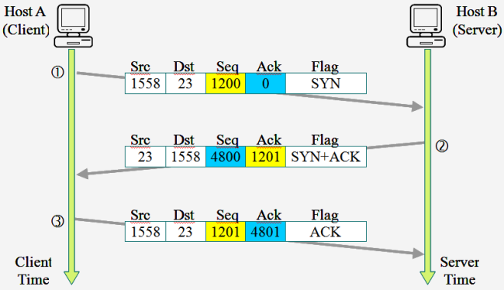
TCP
Three-way handshake

Slide 32
TCP
Three-way handshake
El emisor envía un segmento especial con el bit SYN = 1 y un numero de secuencia inicial seq = client_isn
El receptor envía un segmento especial con el bit ACK = 1 y SYN = 1, envía una confirmación ack = client_isn + 1 y envía su propio número de secuencia inicial seq = server_isn
El emisor envía un segmento especial con el bit ACK = 1, envía un seq = client_isn +1 y ack = server_isn + 1

Slide 33
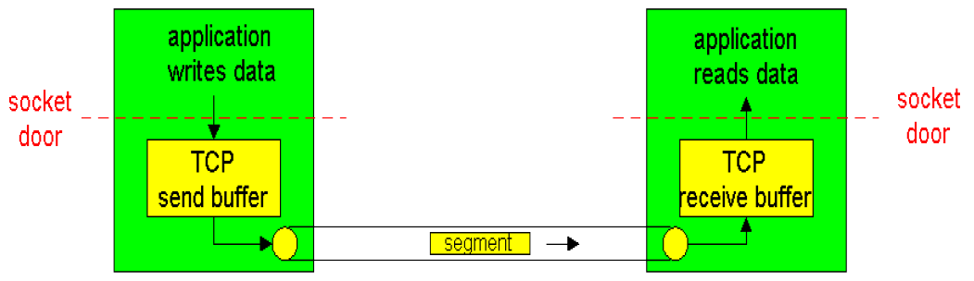
TCP
Transmisión de Información
El cliente envía un flujo de datos a través de un socket
Notes:
MSS (Maximum Segment Size) es comúnmente de 1500, 536, 512 bytes

Slide 34
TCP
Transmisión de Información
TCP direcciona estos datos a un buffer.
Notes:
MSS (Maximum Segment Size) es comúnmente de 1500, 536, 512 bytes

Slide 35
TCP
Transmisión de Información
TCP toma una cantidad MSS (Maximum Segment Size) de bytes del buffer. MSS es comúnmente de 1500, 536, 512 bytes

Slide 36
TCP
Transmisión de Información
TCP adiciona una cabecera TCP y entrega el segmento de información TCP (datos + cabecera) a la capa de red

Slide 37
TCP
Transmisión de Información
Nota: Si el tamaño de la información es superior al tamaño del MSS se realizan varios envíos

Slide 38
TCP
Transmisión de Información
¿Cual seria el tamaño del segmento TCP (datos+cabecera), para una cabecera TCP sin opciones?

Slide 39
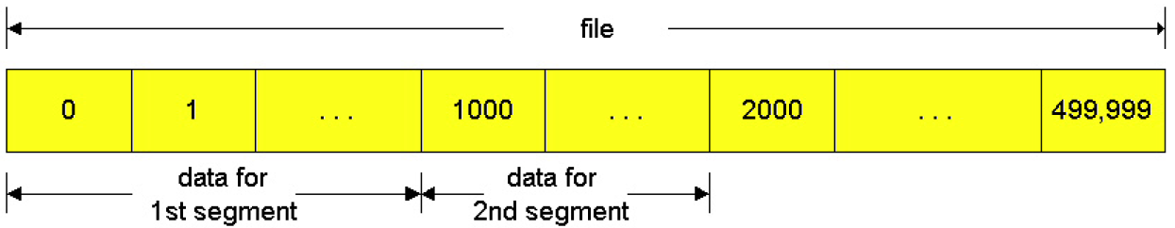
TCP
Números de Secuencia y Confirmación
La información esta conformada por un flujo de bytes
Cada byte esta asociado a un numero que indica su posición en el flujo de información
El número de secuencia corresponde a la posición del byte que inicia cada segmento

Slide 40
TCP
Números de Secuencia y Confirmación
A partir de la gráfica se observa que para el segmento 1, el número de secuencia que emplea el emisor es 0
Para el segmento 2 el número de secuencia es 1000
Para el segmento 3 el número de secuencia es 2000

Slide 41
TCP
Números de Secuencia y Confirmación
El número de confirmación corresponde al siguiente byte del flujo de datos que se espera recibir
Las confirmaciones TCP son acumulativas ( si se pierde el ack del segmento1 pero se recibe el ack del segmento 2, se asume que el receptor recibió el segmento 1 y 2)

Slide 42
TCP
Números de Secuencia y Confirmación
A partir de la gráfica para confirmar que se ha recibido el segmento 1 con los bytes desde el 0 hasta el 999, el receptor envía el número de confirmación 1000

Slide 43
TCP
Problema:
Por medio de un grafico represente el envío de segmentos TCP en una conexión de Telnet. Tenga en cuenta que un emisor envía el carácter C y el receptor realiza un eco del carácter C. Emplee como número de secuencia el 42 y como número de confirmación 79
Nota: Telnet envía un solo carácter por cada transmisión

Slide 44
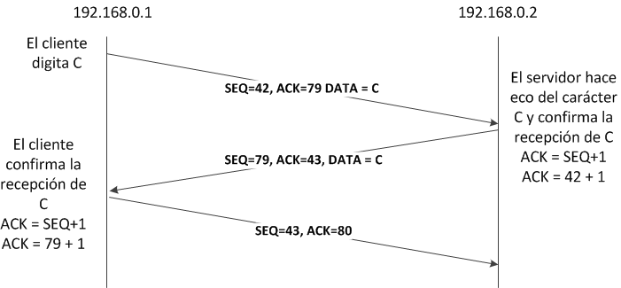
TCP

Slide 45
TCP
Transferencia Confiable
Para analizar la transferencia confiable en TCP se deben tener en cuenta los siguientes aspectos:
TCP divide la información de la aplicación en segmentos de acuerdo al valor del MSS
TCP inicia un temporizador de cuenta regresiva (timeout) con cada envío de un segmento de información
TCP recibe mensajes de confirmación por cada segmento que recibe el receptor.

Slide 46
TCP
Transferencia Confiable
TCP inicia un temporizador de cuenta regresiva (timeout) con cada envío de un segmento de información. Cuando el temporizador expira y no se ha recibido confirmación del receptor, se realiza un reenvió del segmento de información

Slide 47
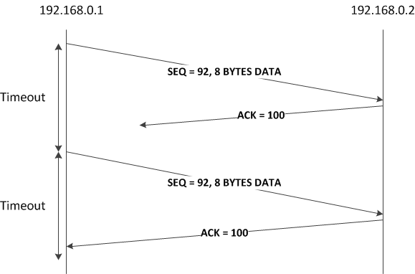
TCP

Slide 48
TCP
Transferencia Confiable
Los números de confirmación en TCP (acknowledgement number) son acumulativos. Si se pierde una confirmación de recepción pero se recibe la que corresponde a un segmento posterior, es debido a que el receptor recibió ambas correctamente

Slide 49
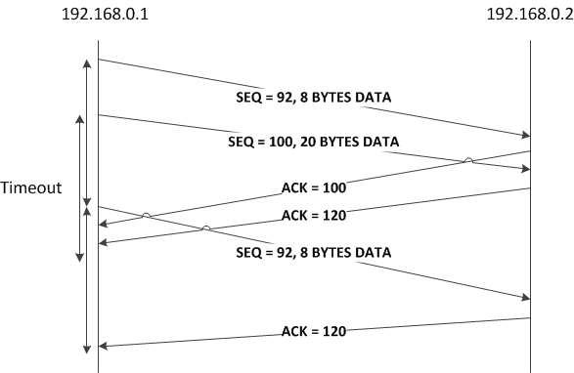
TCP

Slide 50
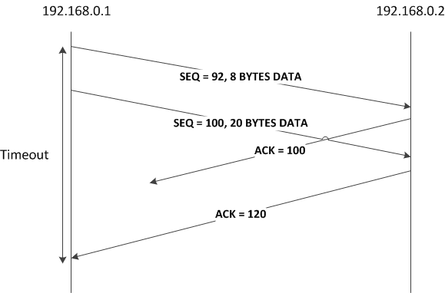
TCP

Slide 51
TCP
Transferencia Confiable
El RFC 0793 correspondiente a TCP no especifica la acción a realizar cuando se reciben segmentos fuera de orden. Es decisión del desarrollador descartar los paquetes fuera de orden o almacenarlos temporalmente y reordenar al obtener los segmentos faltantes

Slide 52
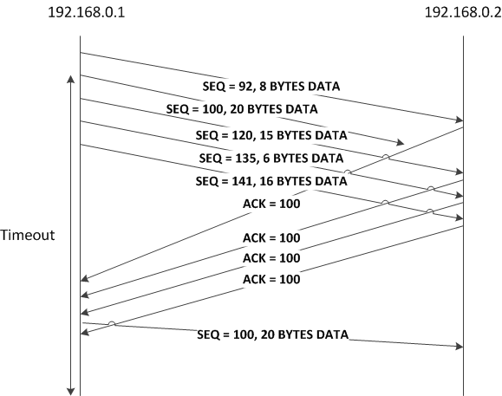
TCP

Slide 53
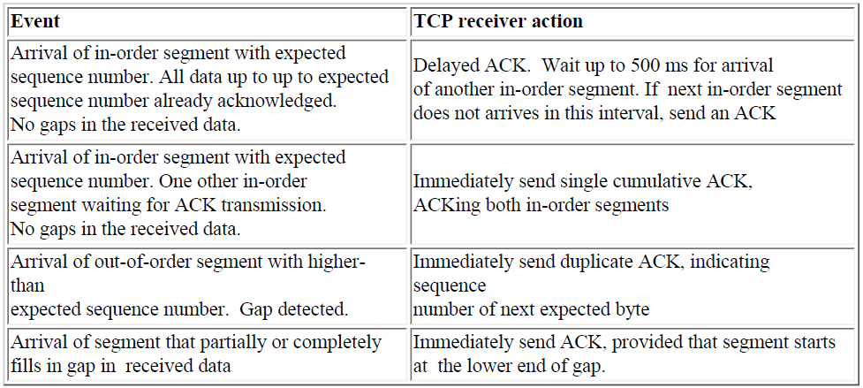
TCP
Recomendaciones ACK (RFC 2581, RFC 1122)

Slide 54

TCP
Control de Flujo
El servicio de control de flujo de TCP permite evitar la saturación del buffer del receptor.

Slide 55
TCP
Control de Flujo
TCP provee control de flujo a través de una variable en el emisor llamada ventana del receptor

Slide 56
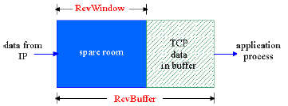
TCP
Control de Flujo
En el receptor:
LastByteRcvd - LastByteRead <= RcvBuffer
RcvWindow = RcvBuffer – (LastByteRcvd – LastByteRead)

Slide 57
TCP
Control de Flujo
En el emisor:
LastByteSend – LastByAcked <= RcvWindow

Slide 58
TCP
Control de Flujo
El valor del temporizador (timeout) de un segmento de datos se debe calcular en relación al RTT (Round Trip Time) de acuerdo a las siguientes consideraciones:
No debe ser mucho mas corto que el RTT
No debe ser mucho mas grande que el RTT

Slide 59
TCP
Control de Flujo
El valor del temporizador (timeout) de un segmento de datos se debe calcular en relación al RTT (Round Trip Time) de acuerdo a las siguientes consideraciones:
No debe ser mucho mas corto que el RTT
Genera retransmisiones innecesarias
No debe ser mucho mas grande que el RTT
Generar retardos amplios en la retransmisión

Slide 60
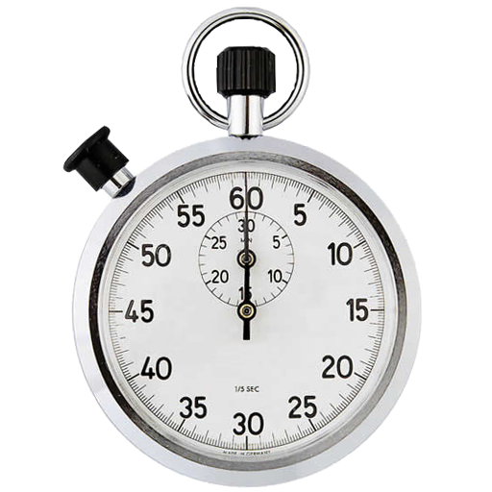
TCP
Control de Flujo
EstimatedRTT = (1-x)EstimatedRTT + x SampleRTT

Slide 61
TCP
Control de Flujo
Timeout = EstimatedRTT + 4*Deviation
Deviation = (1-x) Deviation + x | SampleRTT – EstimatedRTT |

Slide 62
TCP
Control de Flujo
Un valor comúnmente usado para x es 0.1

Slide 63
TCP
Control de Congestión
TCP provee mecanismos para el control de la congestión en la red. La congestión en la red se produce cuando la cantidad de información a enviar es cercana ó excede la capacidad del canal de comunicación

Slide 64
Bibliografía
Computer Networking: A Top-Down Approach
Sexta Edición (2012)
James F. Kurose and Keith W. Ross
Using Snort and Ethereal to Master The 8 Layers Of An Insecure Network
Primera Edición (2006)
Michael Gregg, Stephen Watkins, George Mays, Chris Ries, Ronald M. Bandes, Brandon Franklin

Slide 65
Enlaces Adicionales
Herramientas
http://nmap.org/
http://www.hping.org/
http://drjohnstechtalk.com/blog/2012/06/compiling-hping-on-centos/
Páginas WEB
http://nmap.org/movies/
http://lamiradadelreplicante.com/2011/12/17/detectar-intrusos-en-la-red-con-nmap-a-lo-trinity/
http://lamiradadelreplicante.com/2012/01/24/ataque-ddos-syn-flood-con-hping3/

Slide 66
Asesorías
daniel.barragan@correounivalle.edu.co
Edificio 331 – Oficina 2114
Lunes y Miércoles 3:00 pm – 5:00 pm

Slide 67
